Slide 1
1курс 3 група фам команда “Менеджери, яких ви ще не бачили” презентує:
”Генеральний план стайні НУБіп за нормами внтп”
02.11.2018р.

Slide 2

Об’єкт і мета дослідженнь
Об’єкт:
лабораторія конярства на базі факультету тваринництва та водних біоресурсів НУБіП України
Мета:
1)Скласти генеральний план
2) Порівняти умови на стайні з нормами ВНТП

Slide 3
Наша команда
Головний менеджер:
Аністратенко Даніелла Валеріївна.
Помічники менеджера:
■Філіпов Вадим Денисович.
■Науменко Анна Юріївна.
■Власюк Костянтин Валерійович.

Slide 4
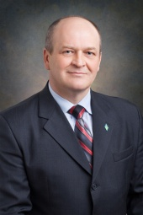
Інформацію надали:
Повозніков Микола Гаврилович: завідувач кафедри конярства та бджільництва
Та інші працівники кафедри

Slide 5
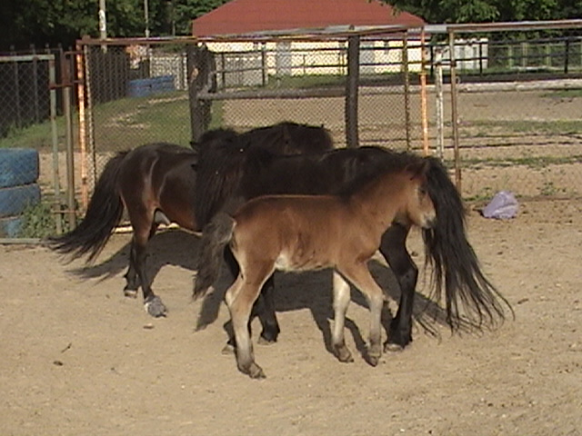
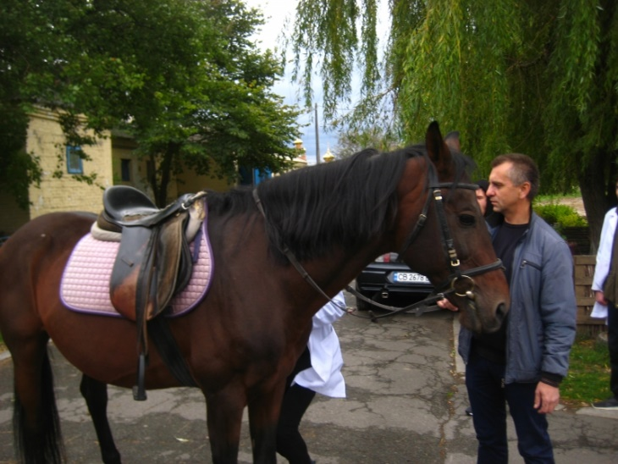
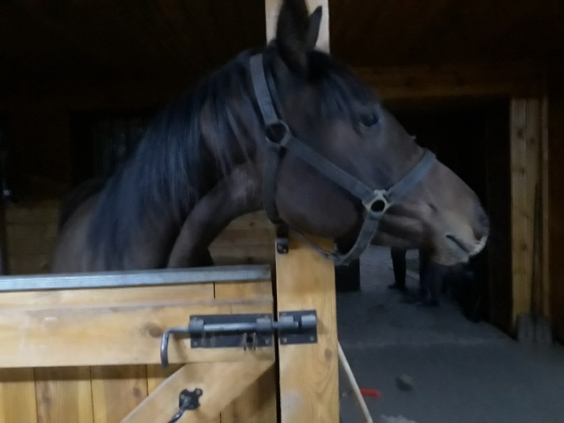
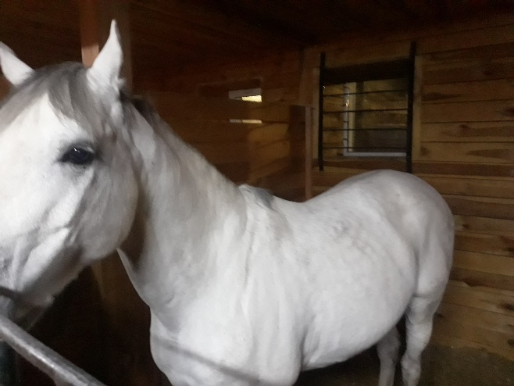
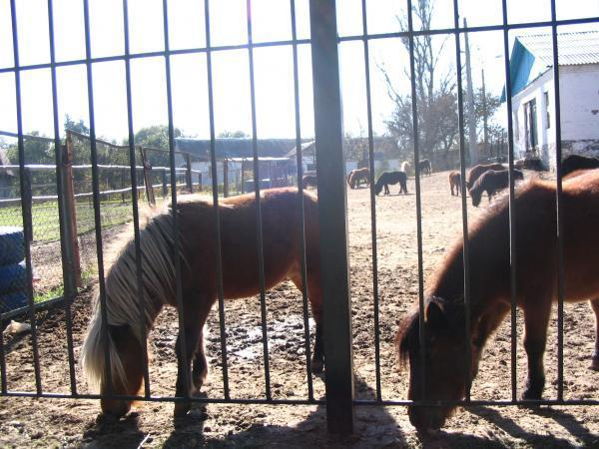
Історія створення стайні
У жовтні 1967 року була заснована навчально-науково лабораторія конярства з метою поліпшення практичної підготовки фахівців та навчання початківців навичок верхової їзди та кінного спорту. На стайні утримується 15 коней та 23 поней різних видів.
Коні: Арабська чистокровна, українська верхова, латвійська, ютландська.
Поні: шетлендський.

Slide 6
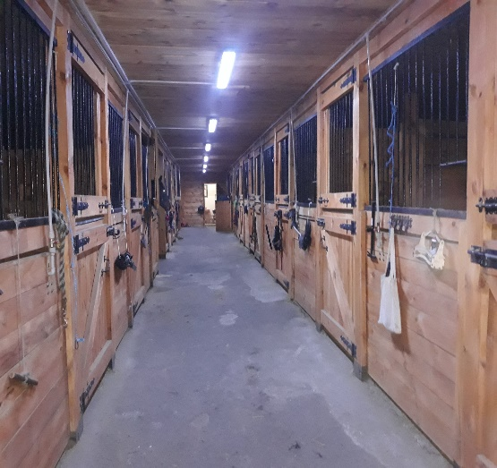
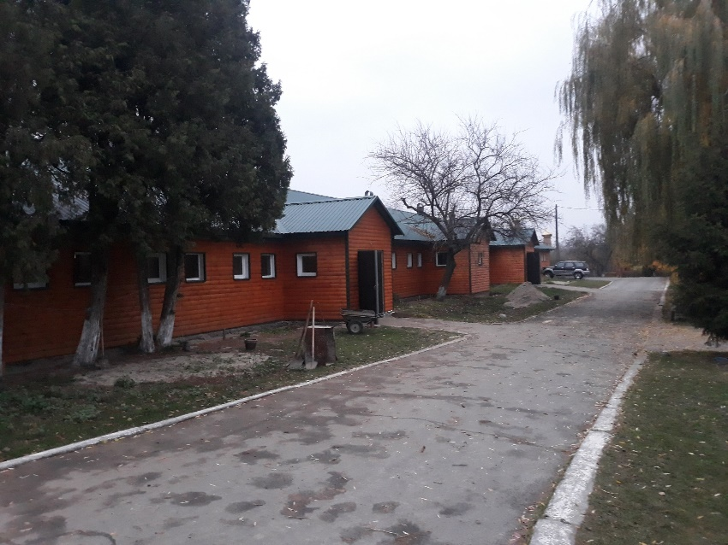
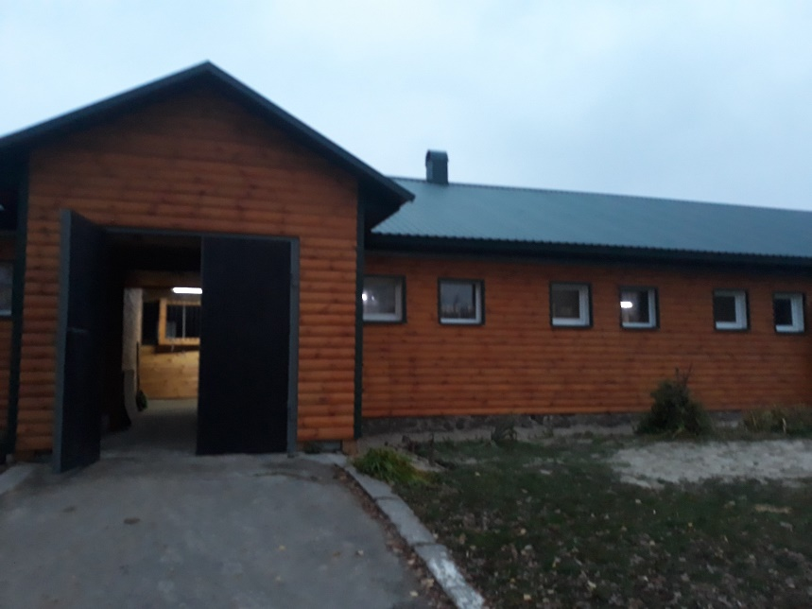
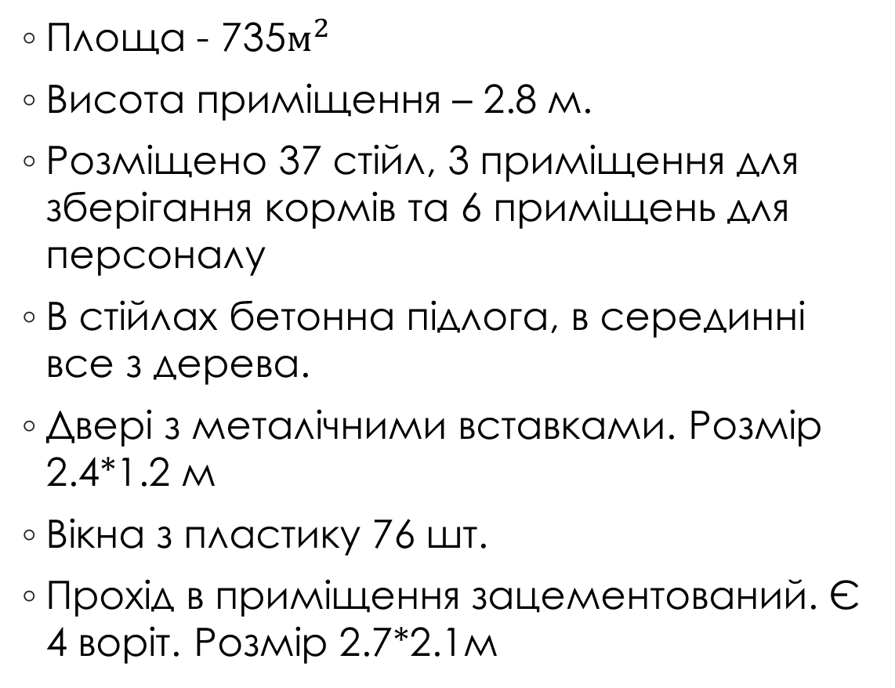
Стайня
Площа - 735$м^{2}$
Висота приміщення – 2.8 м.
Розміщено 37 стійл, 3 приміщення для зберігання кормів та 6 приміщень для персоналу
В стійлах бетонна підлога, в серединні все з дерева.
Двері з металічними вставками. Розмір 2.4*1.2 м
Вікна з пластику 76 шт.
Прохід в приміщення зацементований. Є 4 воріт. Розмір 2.7*2.1м

Slide 7
На території конюшні є такі приміщення.
▪Сховища для кормів.
▪Майданчик для зберігання гною.
▪Адміністративна будівля.
▪Навчальні класи.
▪Віварій кафедри птахівництва.
▪Кафедра конярства та бджільництва.
▪Кафедра технологій у птахівництві, свинарстві та вівчарстві
▪Приміщення для зберігання будівельних матеріалів.

Slide 8
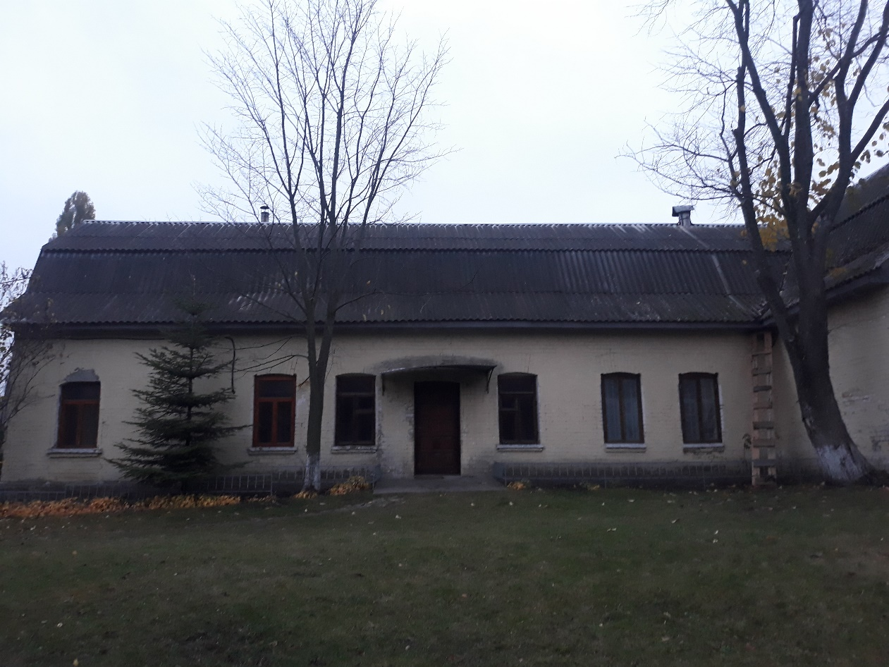
Адміністративна будівля

Slide 9
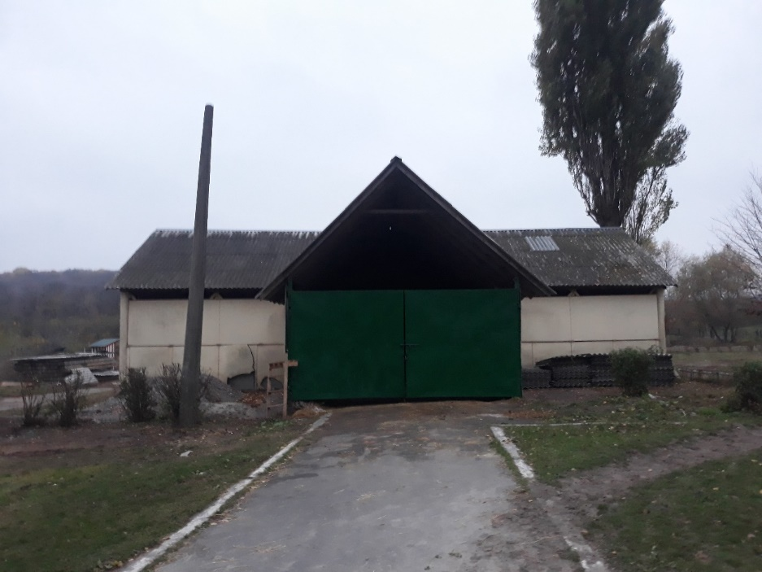
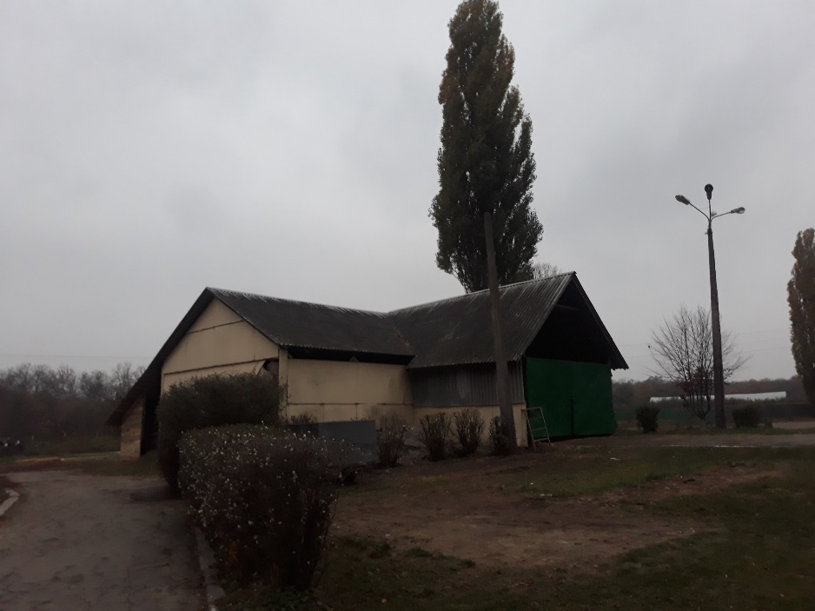
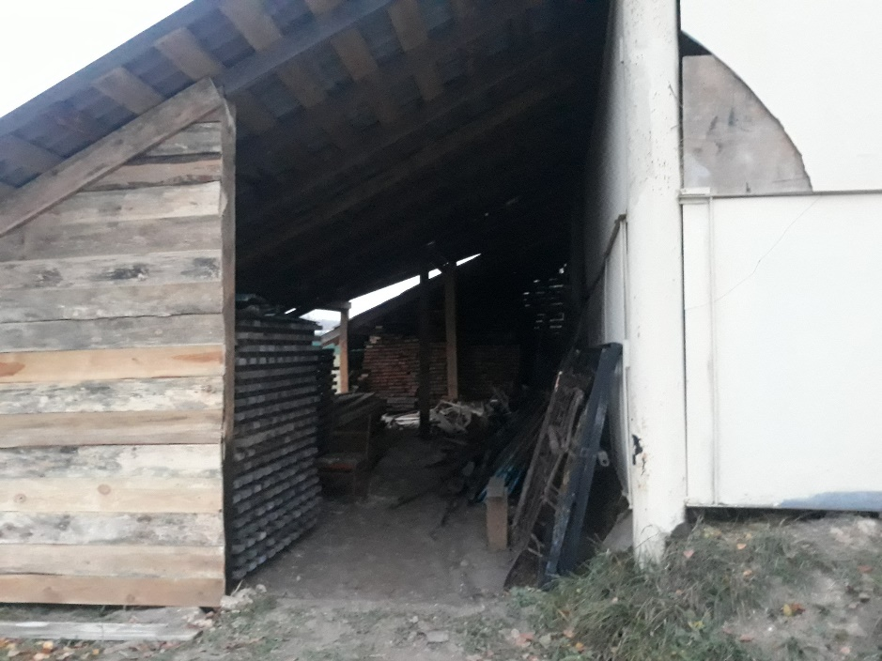
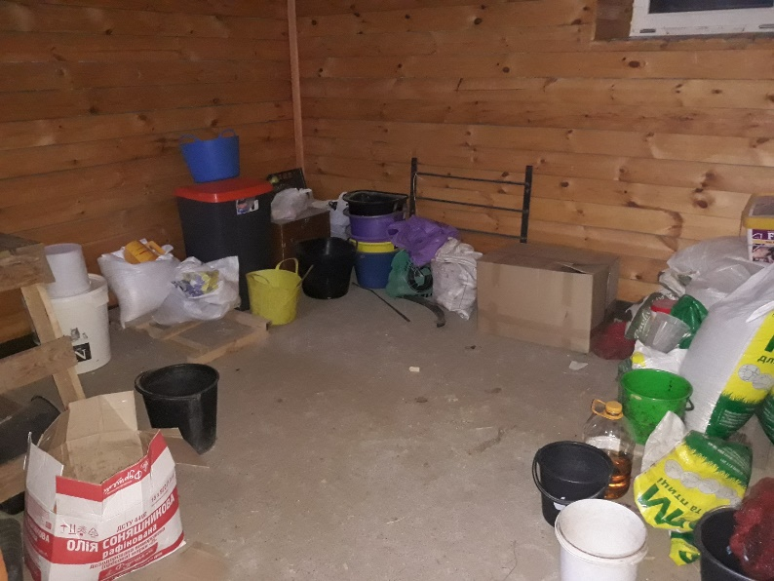
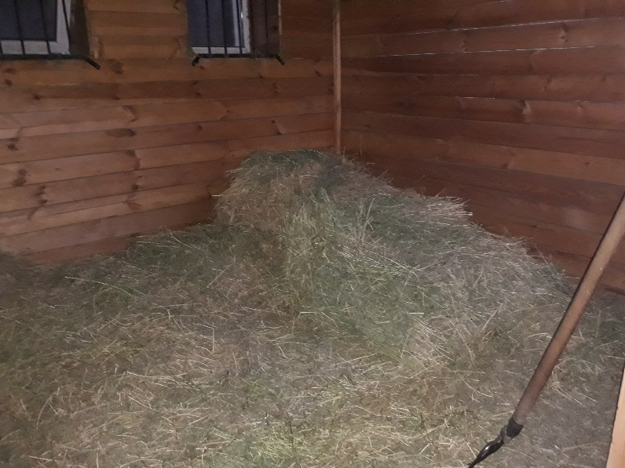
Сховища для кормів

Slide 10
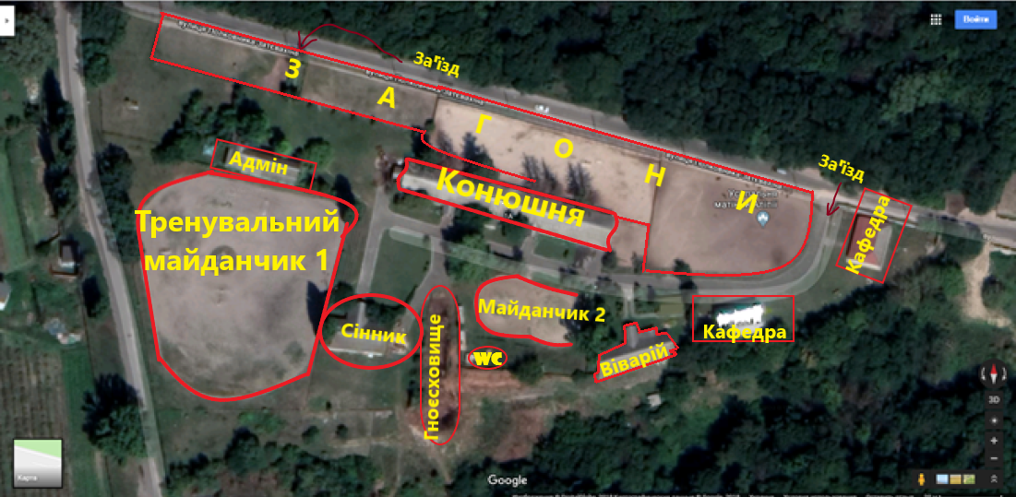

Slide 11
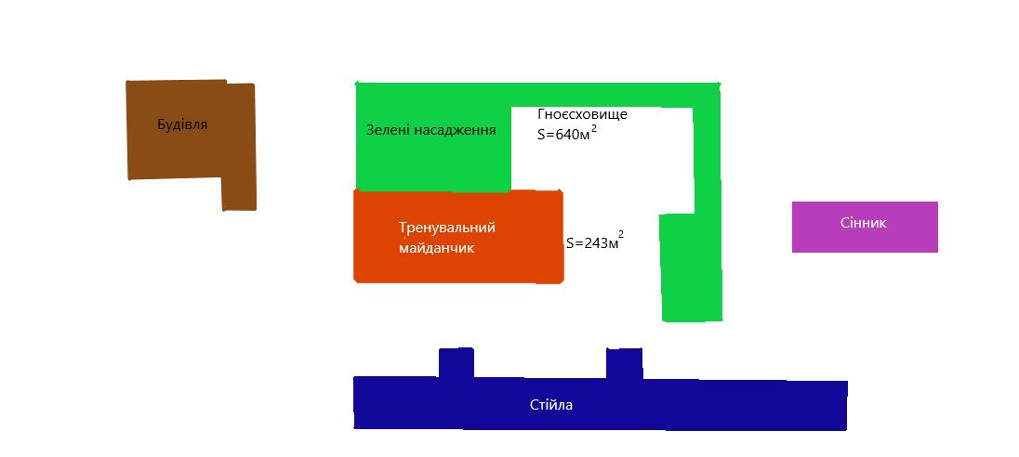
16м
30м
56м
15м
9м
25м

Slide 12
Люди швидко звикають до всього гарного.
Але давайте не забувати про той шлях, який подолали всі робітники заради стайні.
Життя стайні можна розділити на три етапи:
1) До реконструкції
2) Період реконструкції
3) За європейскими стандартами(сучасність)

Slide 13
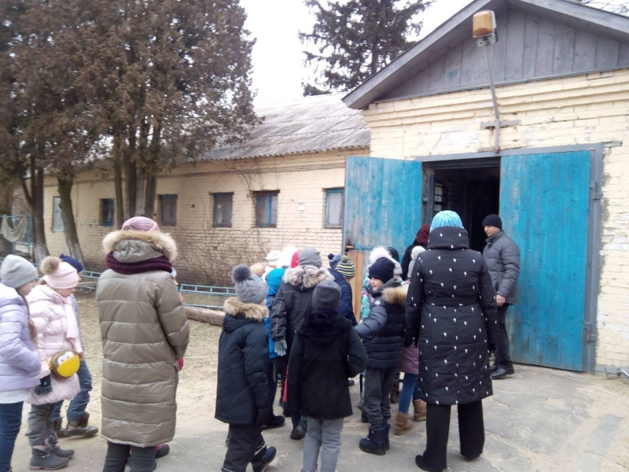
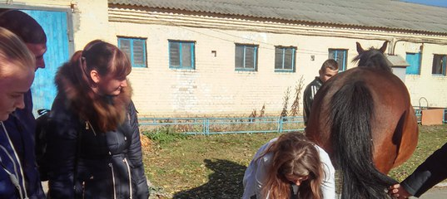
До реконструкції

Slide 14
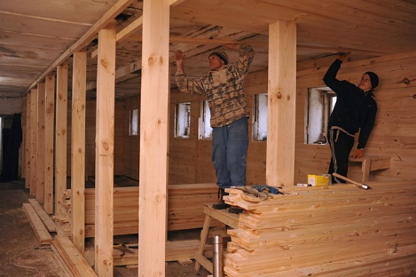
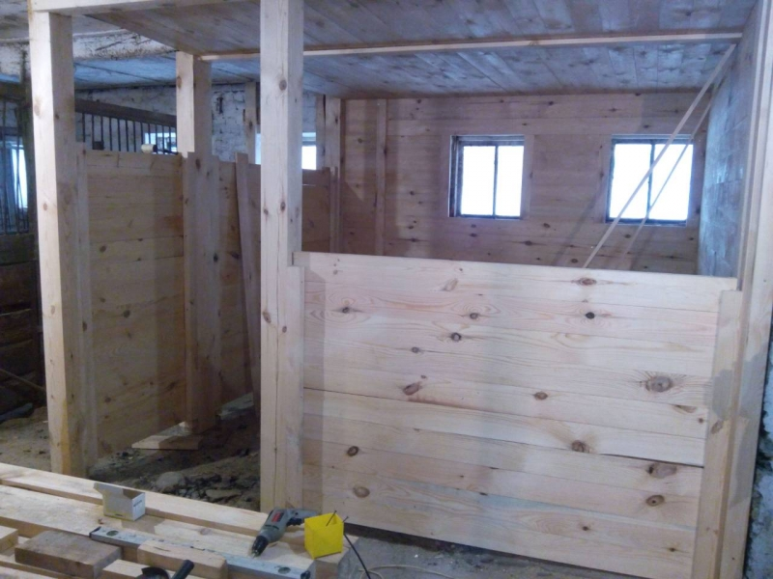
Період реконструкції

Slide 15
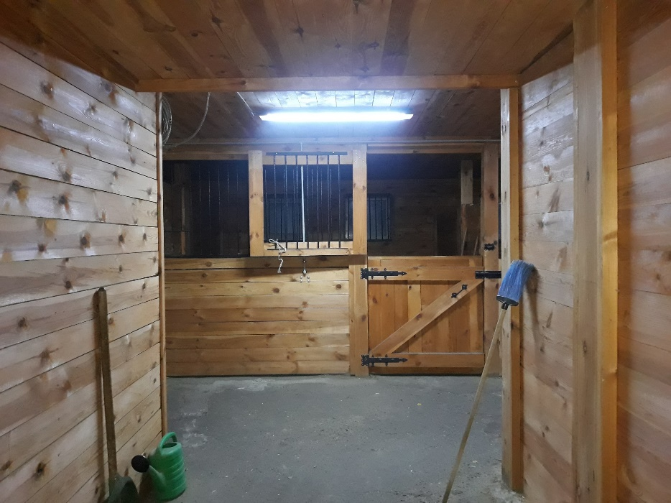
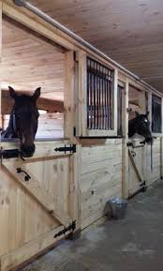
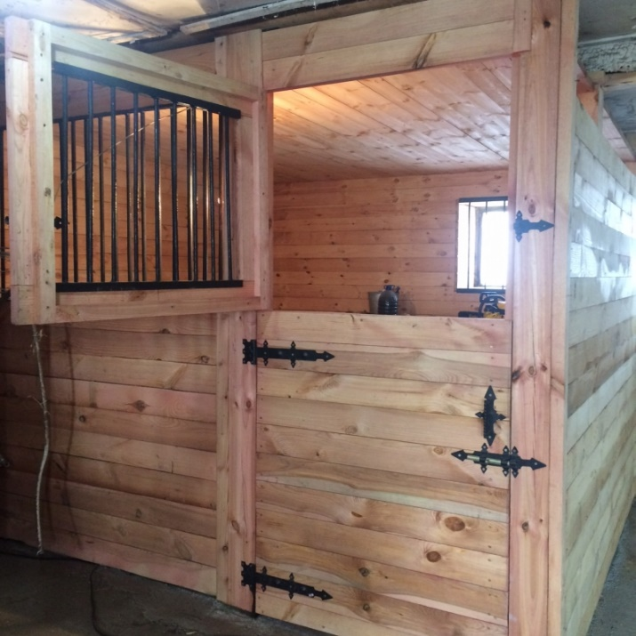
За європейскими стандартами(сучасність)

Slide 16
Параметри мікроклімату
Освітлення – не відповідає нормам( працюють не всі лампи)
Вентиляція – забезпечується 4 витяжними каналами
Температура – 15-20С
Вологість – може бути максимум 75%, а ми заміряли 85%. Отже, нормам ВНТП не відповідає.

Slide 17
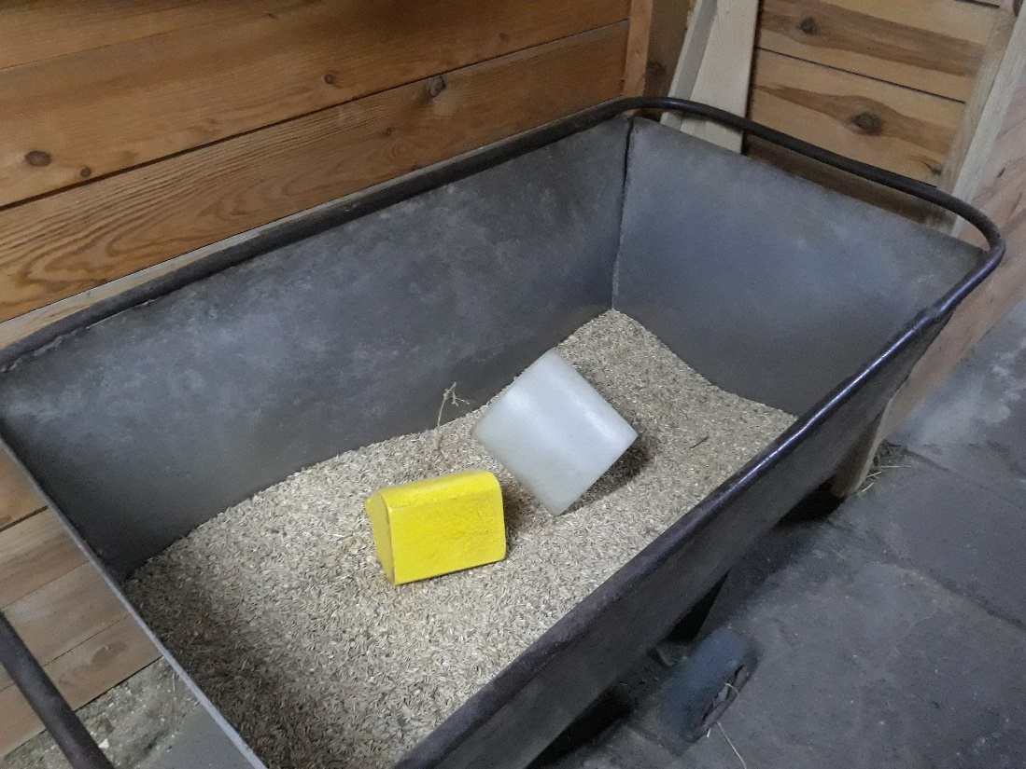
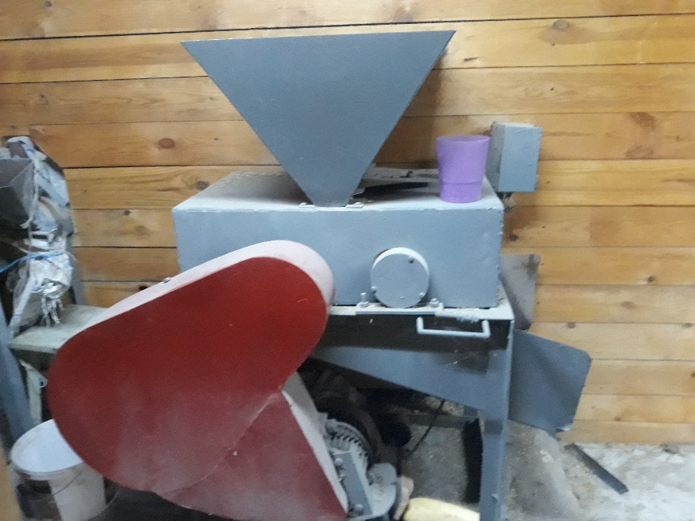
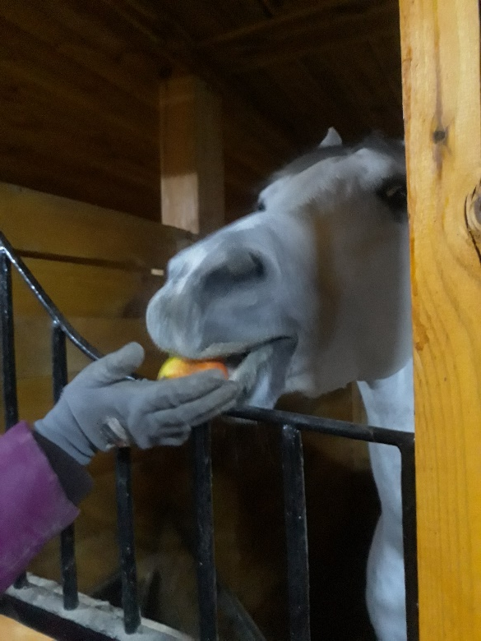
Годівля
Овес згідно норм має бути насипаний у спеціально влаштовані корита. У багатьох коней вони наявні, проте у деяких поні відсутні. Також вони їдять овес з підлоги разом зі сміттям, може призвести до появи глистів.

Slide 18
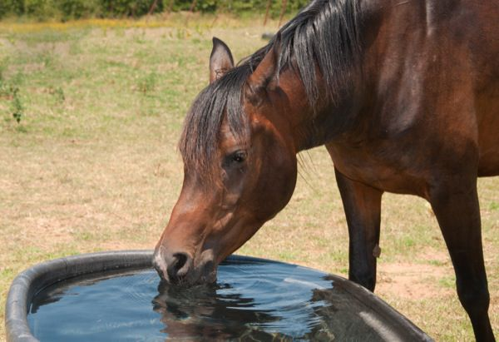
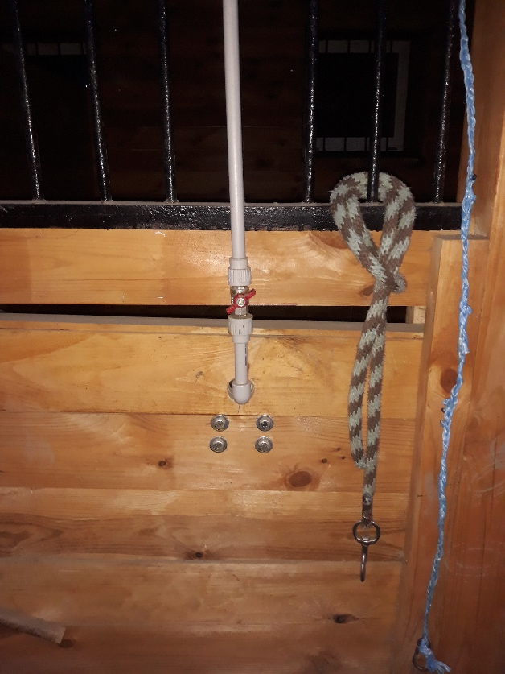
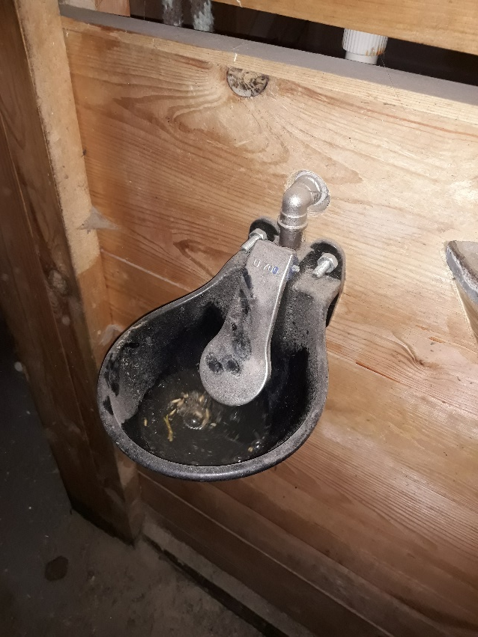
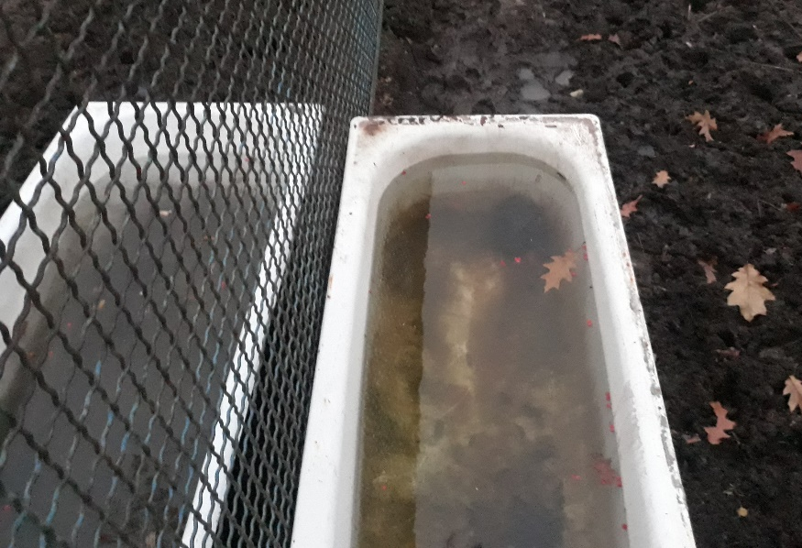
Напування
Коней напувають за допомогою відер 3-4 рази на день. Також на стайні наявні і автонапувалки, ними теж користуються. Додатково коней напувають перед тренуванням. Вода немає ніяких домішків
.

Slide 19
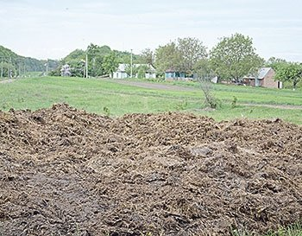
Видалення гною
Гній видаляють за допомогою лопат і тачок.
Площа гноєсхоаища – 763м
Відстань від дверей до гноєсховища – 25м
Відстань від гноєсховища до сінника – 15м

Slide 20
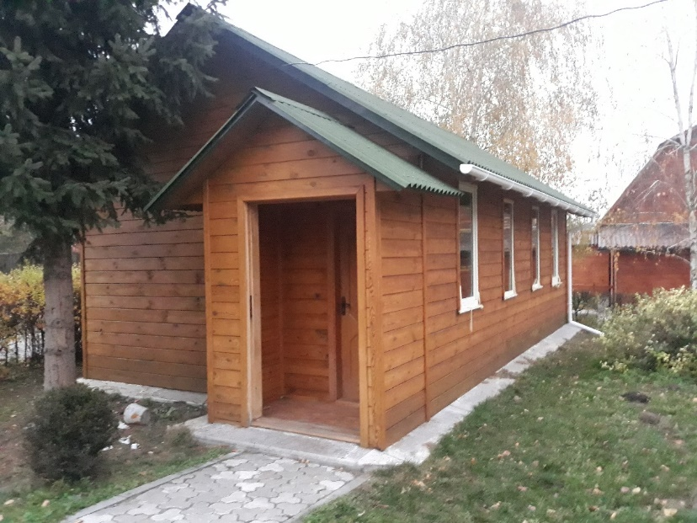
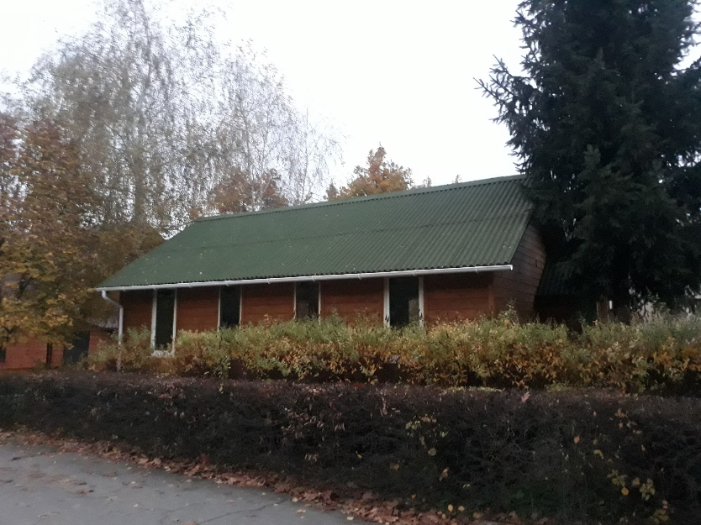
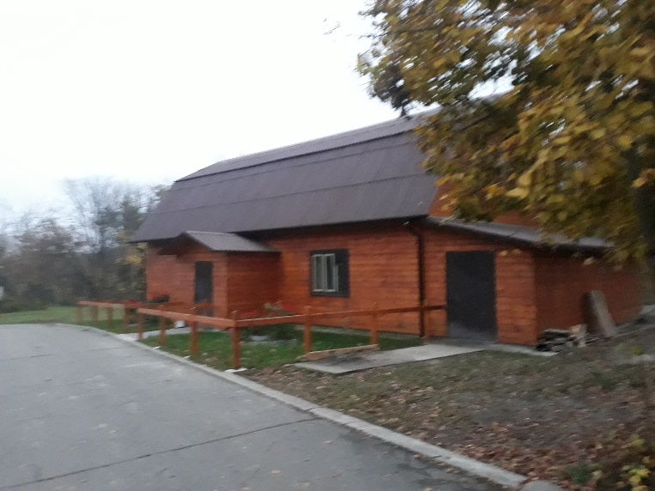
Навчальні аудиторії

Slide 21
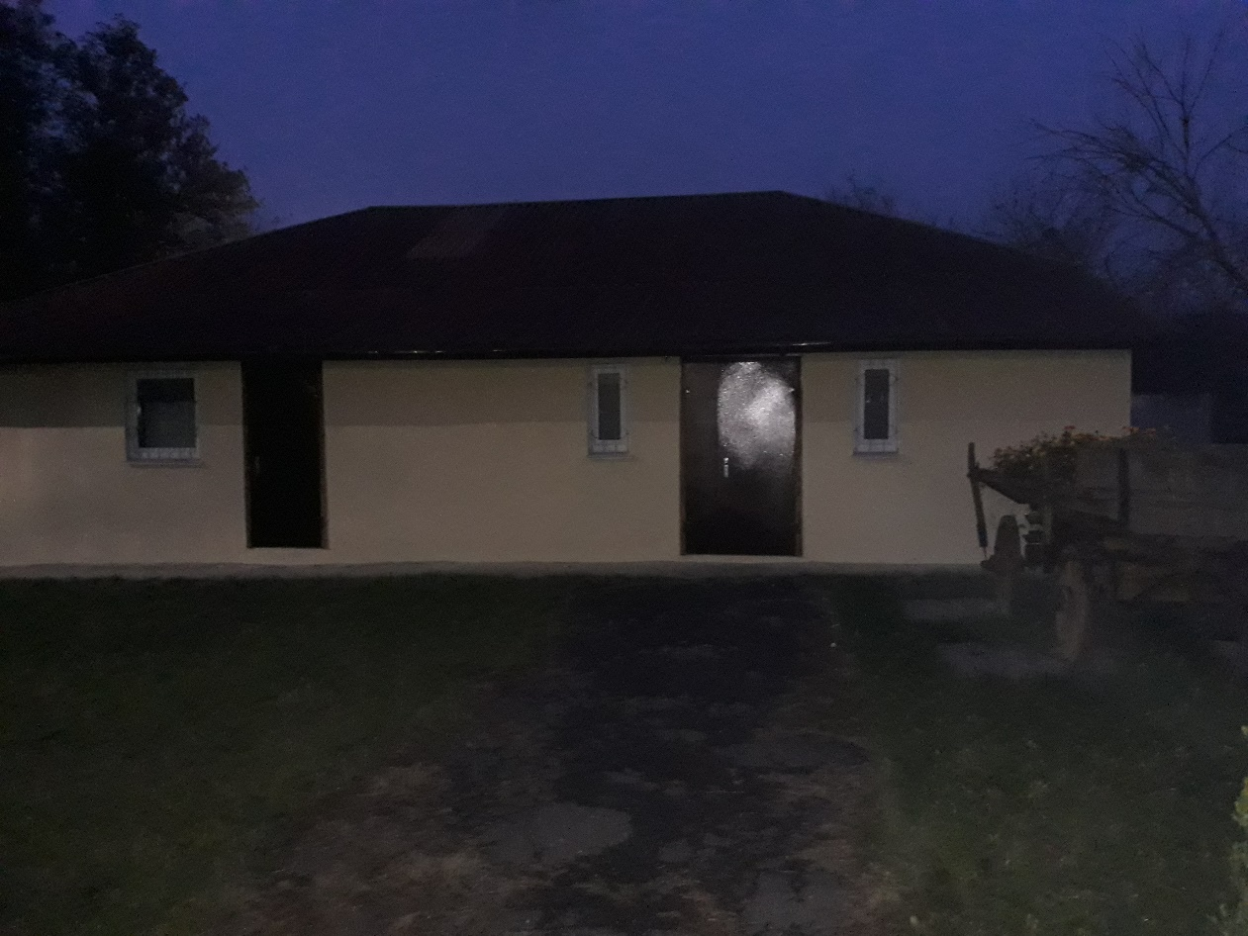
Аудиторії кафедри конярства і бджільництва

Slide 22
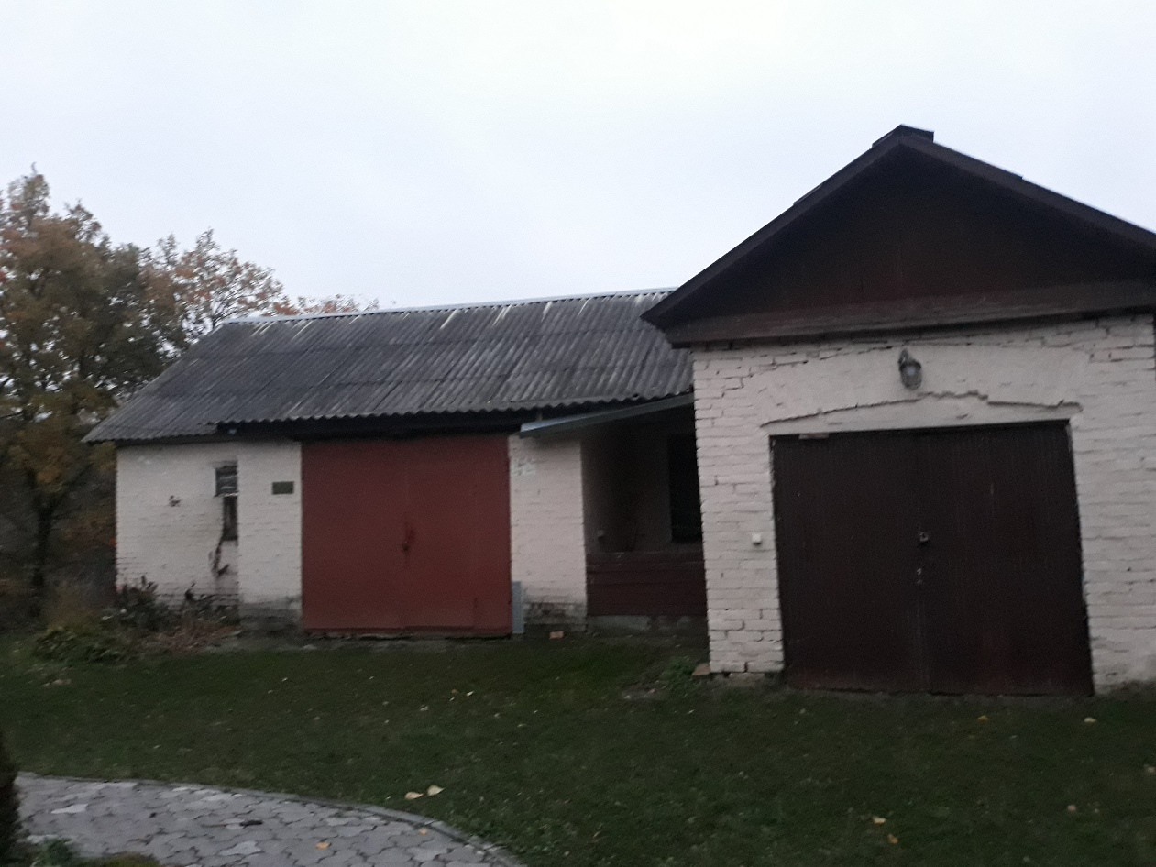
Кафедра технологій у птахівництві,свинарстві та вівчарстві

Slide 23
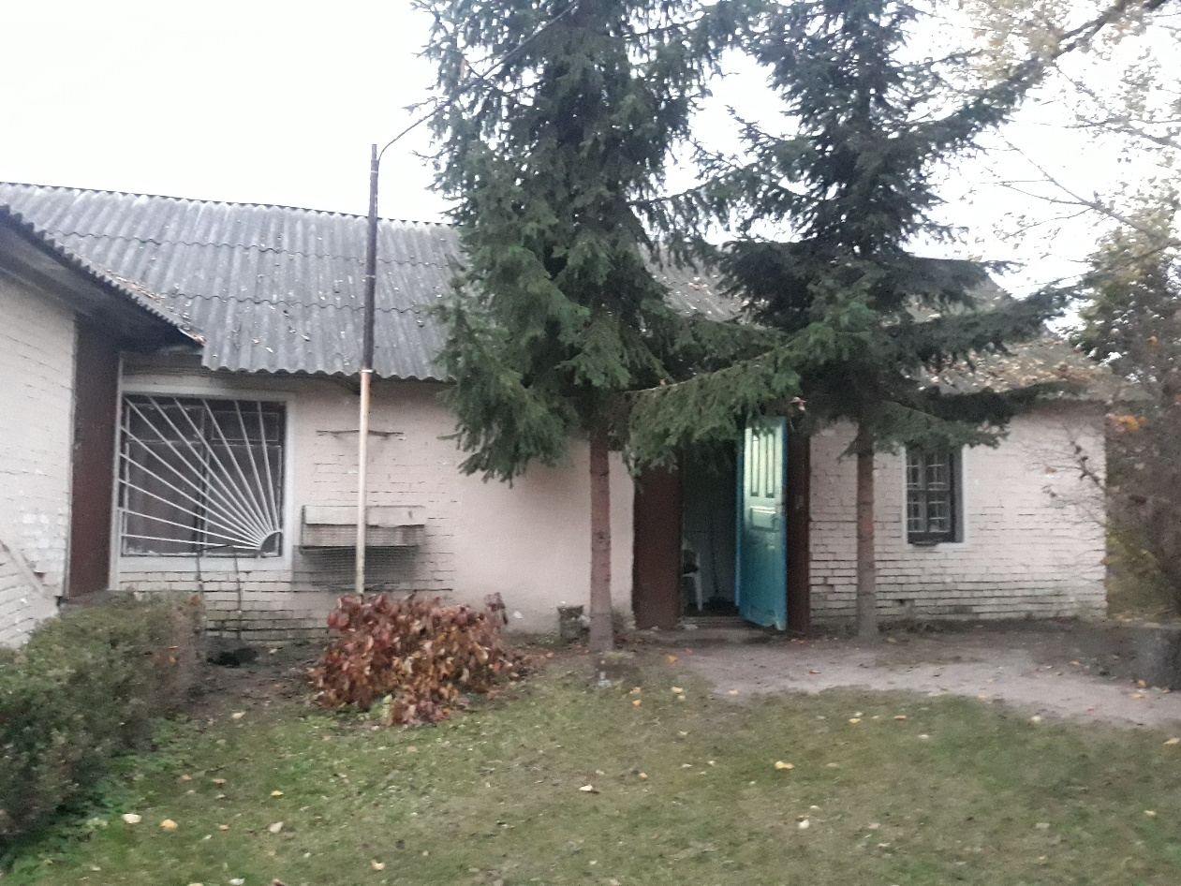
Віварій кафедри технологій у птахівництві,свинарстві та вівчарстві

Slide 24
Водопостачання, гноєвидалення та каналізація
Подача води є від централізованого водопостачання. Водопостачання здійснюється за допомогою автонапувалок (коні) та відер (поні).
Вимоги щодо пожежної безпеки виконуються за правилами та нормами пожежної безпеки

Slide 25
Коні

Slide 26
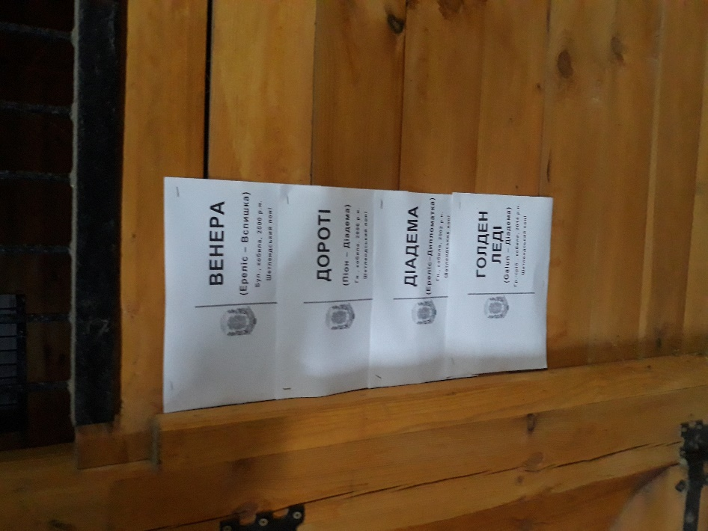
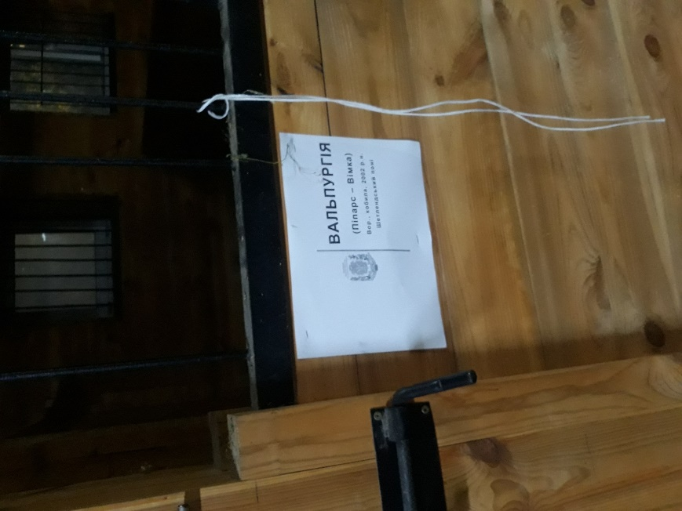
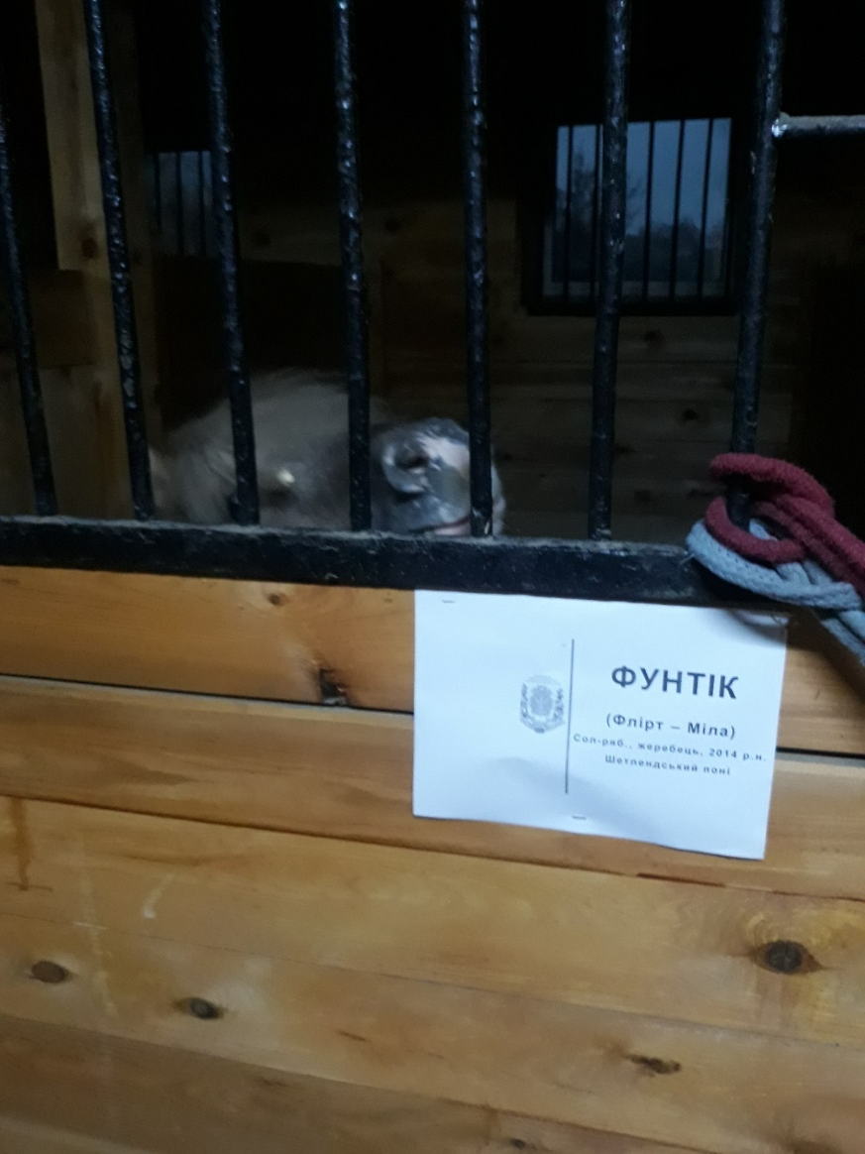
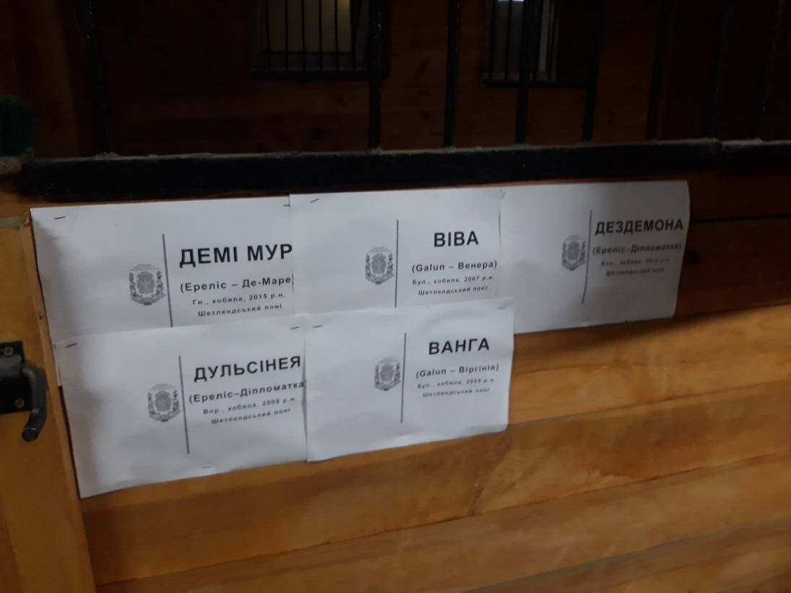
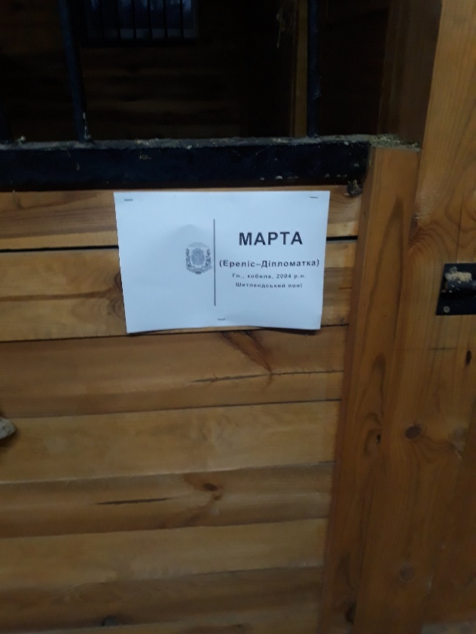
Поні

Slide 27
Маркетингове дослідження
1. Визначення проблеми:
Проблема розвитку стайні полягає в тому, що невелика кількість населення Києва та Київської області знає про те, що на території НУБіП України є стайня реконструйована за європейськими стандартами і надає велику кількість послуг;
Вирішення:
-реклама в соц. мережах ( представлення послуг, які може надавати стайня)
- створення каталогу
– створення сайту стайні

Slide 28
Порівняння з ВНТП
Які є проблеми?
- освітлення в конюшні.
- регулювання вологості.
- покращити умови для годівлі коней.
Це все можливо виправити за короткий термін часу. Але при цих проблемах є дуже багато плюсів:
- вільна територія.
- хороше водопостачання.
- коні та поні завжди ситі.
- уже будують нові стійла и т.д

Slide 29
Висновки
Тваринництво прибутковий вид бізнесу.
Один з найбільш прибуткових принципів розведення коней –розведення коней для їх подальшої реалізації.
Українці без коней – не українці. Все ж таки, козацьке коріння дається взнаки. І ми коней любимо, і коні відповідають нам тим же. Україна має всі шанси стати країною-виробником коней для всієї Європи і, тим самим, підняти розвиток нашої економіки до захмарної позначки.

Slide 30
Дякую за увагу!

